Slide 1


Číslo projektu | CZ.1.07/1.5.00/34.0565
Číslo materiálu | VY_32_INOVACE_427_Elektrický proud
Název školy | Masarykova střední škola zemědělská a Vyšší odborná škola, Opava, příspěvková organizace
Autor | Mgr. Jaroslav Latoň
Průřezové téma | Člověk a životní prostředí
Tématický celek | Fyzika
Ročník | 1.
Datum tvorby | 19.12.2012
Datum a místo ověření | 25.1.2013, fyzika 1.Z
Druh učebního materiálu | Prezentace

Slide 2
Anotace | Materiál slouží pro práci v hodině i pro samostudium. Žáci si připomenou základní poznatky o atomu, elektrické vlastnosti látek a vedení proudu v různých látkách
Klíčová slova | Atom, iont, vodič, izolant, elektrický proud.
Metodický pokyn | Prezentace slouží pro zopakování učiva o elektrických vlastnostech látek. Pro spuštění animací je nutné nainstalovat výukové CD Fyzika zajímavě – elektřina1 od firmy PACHNER, vzdělávací software, s.r.o.
Pokud není uvedeno jinak, použitý materiál je z vlastních zdrojů autora .

Slide 3
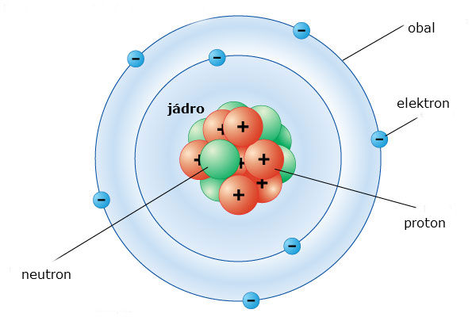
Atom
Atom je malá částice, dále chemicky nedělitelná.
Skládá se: jádro: protony (+)
neutrony
obal: elektrony (-)
Atom

Slide 4
Iont
Iont je takový atom, který má v obalu jiný
počet elektronů, než je počet protonů v jádře.
Více elektronů, než protonů – záporný iont
ANIONT
Méně elektronů, než protonů – kladný iont
KATIONT

Slide 5
Vodič a izolant
Elektrický vodič je látka, která může vést
elektrický proud, protože má dostatek volných
částic s elektrickým nábojem (elektronů, iontů).
Elektrický izolant je látka, která nemůže vést
elektrický proud, protože nemá dostatek
volných částic s elektrickým nábojem.

Slide 6
Elektrický proud
Elektrický proud je fyzikální veličina, která
má značku I a základní jednotku ampér [A].
Elektrický proud je tvořen uspořádaným
pohybem elektricky nabitých částic
(elektronů, iontů).
Elektrický proud vyjadřuje, jak velký náboj
projde vodičem za jednotku času.

Slide 7
Proud v kovech
Proud v kapalinách
Rozklad molekul na ionty

Slide 8
Citace
AUTOR NEUVEDEN. http://www.mojewiki.cz/pancel/lib/exe/fetch.php?w=350&media=atom.
jpg [online]. [cit. 10.12.2012]. Dostupný na WWW: http://www.google.cz/search?hl=cs&site
=imghp&tbm=isch&source=hp&biw=1366&bih=665&q=atom&oq=atom&gs_l=img.3..0l10.2163.
3387.0.4267.4.4.0.0.0.0.203.655.0j3j1.4.0...0.0...1ac.1.5.img.DwfvTLW_5Uw#imgrc=riKJWMNtEj
r3LM%3A%3B_LGrhVQxoYSjgM%3Bhttp%253A%252F%252Fwww.mojewiki.cz%252Fpancel%252
Flib%252Fexe%252Ffetch.php%253Fw%253D350%2526medi

